Slide 1
Zwergenweitwurf
Sportart oder Menschenverachtung?

Slide 2
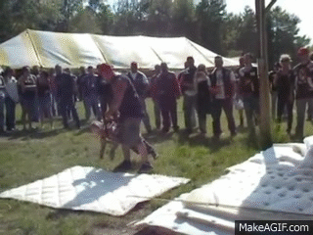
Zwergenweitwurf
Der Zwergenweitwurf (auch noch Zwergenwerfen genannt) entstand in den 1980er Jahren als Attraktion auf Jahrmärkten.
Später entwickelte sich daraus eine regelrechte Sportart, die vor allem in Australien und den USA ausgeübt wurde.
Die Regeln sind einfach: Ein im Idealfall körperlich starker Mann packt einen kleinwüchsigen Mann und versucht, diesen soweit wie möglich zu werfen.
Der Weltrekord liegt bei immerhin 3,88 m.
Fragestellung: Zwergenweitwurf Sport oder Menschenverachtung?

Slide 3
Zwergenweitwurf

Slide 4
Zwergenweitwurf: Pro und Contra
Pro (Für ein Verbot) | Contra (Gegen ein Verbot)
Entwürdigung: Der Zwergenweitwurf ist eine diskriminierende Tätigkeit. Die Kleinwüchsigkeit wird ins Lächerliche gezogen. Instrumentalisierung: Die Kleinwüchsigen werden wie Objekte behandelt, die man einfach benutzen und wergwerfen kann. | Selbstbestimmung: Kleinwüchsige können selbst entscheiden, was sie mit sich machen lassen wollen, sie nehmen freiwillig teil. Berufsfreiheit: Einige Kleinwüchsige bestreiten mit dem Zwergenweitwurf ihr Lebensunterhalt.

Slide 5
Zwergenweitwurf: Ergebnisse

Slide 6
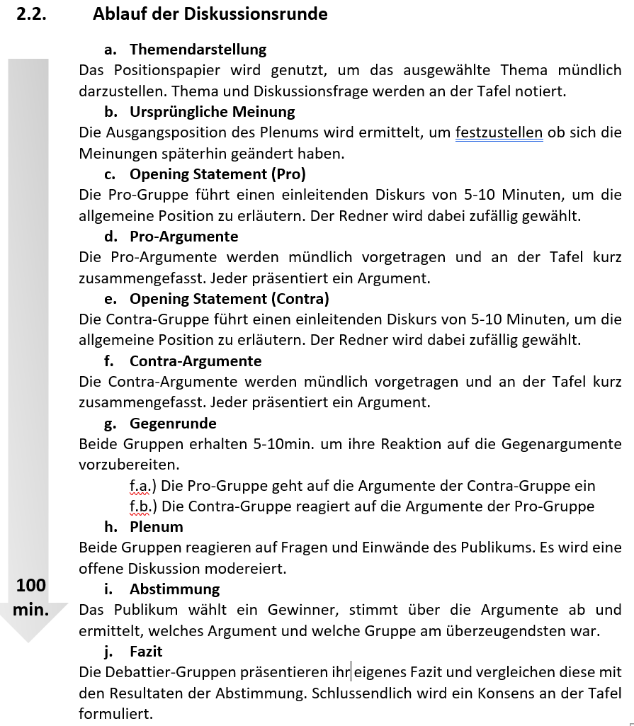
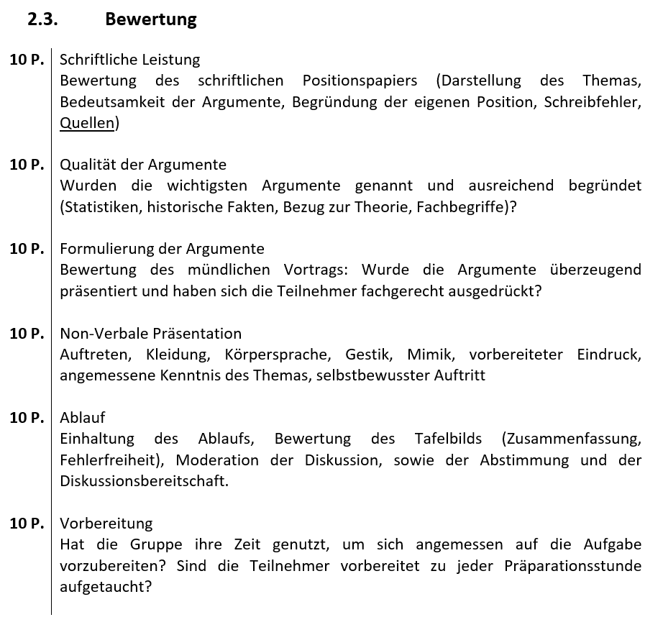
Philo. Debatte: Aufgabe und Bewertung

